Slide 1
도커를 활용한 수동 배포 실습
2023.02.02 대전 실습코치 박시원

Slide 2
해당 수동 배포 실습은 정답을 이야기 하는 것이 아니며, 다른 여러 방법이 존재합니다
본 실습의 목적은 수동 배포의 방법을 자세히 알려주는 것보다는 흐름을 알려주는 것에 집중하고 있습니다
또한, 실습에서 보여준 파일 내용, 옵션을 생각없이 그대로 사용한다면 에러가 발생할 수도 있으니 유의하시길 바랍니다

Slide 3

라이브 코딩에 앞서…
Notes:
대세는 TDD지만, 지금 이 순간만큼은 PDD, HDD, JDD에 제 운명을 맡기겠습니다

Slide 4

다시 한 번 말씀드리지만
설정 파일을 완전히 그대로 따라하는 것은 권장하지 않습니다
Notes:
라이브 코딩에 앞서 다음과 같은 자세로 임하겠습니다

Slide 5
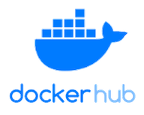
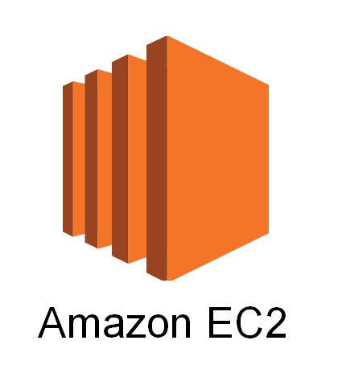
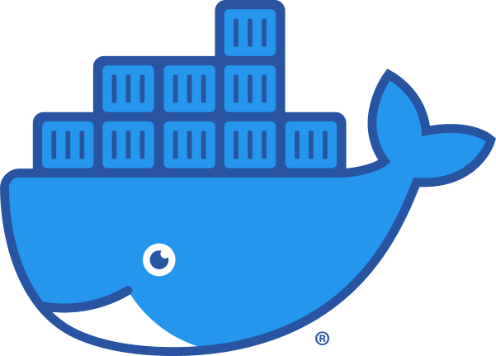




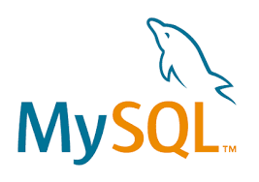

수동 배포 흐름
수동 배포도 여러 방법이 존재하지만, 금일 우리가 실습해볼 방법은 다음과 같은 흐름으로 진행할 예정입니다
3. Pull Image
4. Run Container
2. Push Image
Client
1. Build Image
Human Jenkins (Local)
Notes:
여러분이 직접 젠킨스가 되어 도커 이미지를 빌드하고, 이미지를 도커 허브로 푸시한 다음, ec2에서 해당 이미지를 pull하여 프로젝트를 배포할 예정입니다. 그 과정에서 다양한 도커 명령어를 활용해 도커 사용에 조금 더 익숙해지면서 수동 배포 흐름을 익히는 것이 본 코치 세션의 목적입니다.

Slide 6
도커, 왜 쓸까?
당신의 개발 환경, 동료의 개발 환경과 정말 100% 같다고 보장할 수 있습니까?
?
?
만약 도커를 사용하지 않는다면...?
직접 실행 환경을 설치해야 합니다. 그러나 때로는 해당 환경에서 직접 실행 환경을 설치하는 것이 물리적으로 불가능할 수도 있습니다. 예) 설치할 여유 공간이 없음, 운영체제에 맞지 않음 등
A라는 사람의 컴퓨터에서는 실행이 되었던 프로젝트가 B라는 사람의 컴퓨터에서는 실행이 되지 않을 수도, 에러를 발생시킬 수도 있음. 실행 가능함을 보장할 수 없음
Notes:
도커를 쓰는 가장 큰 이유는 바로 개발 환경 때문입니다.
동일한 개발 환경을 갖는다는 것은 굉장히 중요합니다.
어떤 곳에서는 해당 버전에 맞는 런타임 환경이 구축되어 있어서 바로 실행이 가능한 반면, 어떤 곳은 그렇지 못한 곳이 있을 수도 있죠.
그래서 추가적으로 버전을 맞추는 작업을 해야하거나 때로는 프로그램을 설치해야 할 수도 있습니다.
여러분의 작업 환경에서는 정상 실행되었던 프로젝트가 다른 사람의 컴퓨터에서는 실행되지 않는다면 그만큼 큰 낭패가 아닐 수가 없죠.
도커를 활용하여 컨테이너 환경을 구축한다면, 100% 동일한 실행 환경을 보장할 수 있습니다.
즉, 프로젝트를 도커 컨테이너를 통해서 배포를 한다면 언제 어디서든 해당 프로젝트에 접근했을 때, 여러분의 작업 환경과 동일한 환경에서 실행 및 운영이 가능합니다.

Slide 7
도커 기본 명령어(1)
도커의 가장 기본적인 명령어 해당 명령어만으로 모든 것이 동작하는 것이 아니며, 다양한 옵션을 추가해서 사용해야함을 유의
1. docker build - 도커 이미지를 빌드할 때 사용하는 명령어. –t 옵션을 사용해 태그를 붙여서 이미지를 생성할 수 있음 이 때, 뒤에 붙이는 .은 현재 디렉토리를 의미하며, 현재 디렉토리의 dockerfile을 빌드하라는 의미임
docker build
예) docker build –t myimage:latest .
2. docker images - 빌드한 도커 이미지들을 확인할 수 있는 명령어. 이미지들의 태그명, ID, 생성 시간 등을 확인할 수 있음
docker images
예) docker images

Slide 8
도커 기본 명령어(2)
3. docker run - 빌드한 도커 파일을 컨테이너화하여 실행시킬 때 사용하는 명령어. 다양한 옵션을 적용할 수 있음 가장 대표적으로 p(포트), a/d(모드), name(이름), rm(정지 시 제거) 등이 있음
docker run
예) docker run --rm -d -p 3000:3000 --name mycontainer 7defa88cdeb 7defa88cdeb라는 아이디를 가진 이미지를 mycontainer라는 이름으로 detached 모드로 3000번 포트와 연결하여 실행시키되, 컨테이너를 중지시키면 컨테이너를 삭제시켜주세요
4. docker ps - 도커 컨테이너들에 대한 정보를 확인할 수 있는 명령어
docker ps
예) docker ps(실행 중인 컨테이너 전부 확인), docker ps –a(정지된 컨테이너까지 전부 확인)

Slide 9
도커 기본 명령어(3)
5. docker stop - 실행 중인 컨테이너를 중지시킬 수 있는 명령어. stop 뒤에 컨테이너 ID를 작성하면 됨
docker stop
예) docker stop 123abe458cf6b
6. docker rmi - 빌드한 도커 이미지들을 삭제할 수 있는 명령어. rmi 뒤에 이미지 ID를 작성하면 됨
docker rmi
예) docker rmi 7defa88cdeb

Slide 10
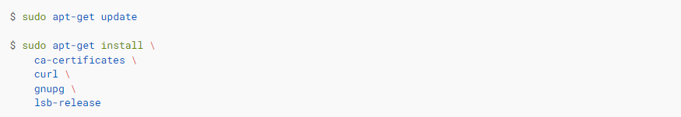
EC2 환경 설정 – Docker 설치(1)
먼저 공식 문서를 참고해서 EC2 Ubuntu 환경에 Docker를 설치해봅시다.
https://docs.docker.com/engine/install/ubuntu/
1. 레포지토리 셋업 - 도커 gpg키를 추가하고, 레포지토리를 셋업합니다
Notes:
해당 링크로 접속해서 공식 문서에 나와 있는대로 우분투 환경에 Docker를 설치합시다.

Slide 11

Docker 설치(2)
먼저 공식 문서를 참고해서 EC2 Ubuntu 환경에 Docker를 설치해봅시다.
https://docs.docker.com/engine/install/ubuntu/
2. 도커 설치
3. 도커 설치 확인 - sudo docker –v 명령어를 입력하여 도커가 정상적으로 설치되었는지 확인
Notes:
도커를 설치하셨다면 sudo docker –v를 통해 도커가 정상적으로 설치되었는지 확인해봅시다.

Slide 12
EC2 환경 설정 – MySQL 설치(1)
본 수동 배포 실습에서는 EC2 Ubuntu 환경에 직접 MySQL을 설치합니다
여기서 잠깐!
Q) DB를 직접 설치해야 할지, 컨테이너로 실행해야 할지 모르겠습니다.
A) 두 방법 모두 올바른 방법입니다. 다만, DB를 컨테이너 환경으로 구성할 경우 컨테이너가 종료되면 컨테이너의 모든 데이터는 사라지므로, 추가적인 볼륨 설정을 통해서 데이터를 따로 백업해둬야 합니다.
Notes:
그리고 간단한 DB 연결을 위해 MySQL을 우분투 환경에 직접 설치합니다.

Slide 13
MySQL 설치(2)
먼저, EC2 서버 업데이트를 진행하고 MySQL을 설치한 다음, 상태를 확인해 봅시다
1. EC2 서버 업데이트 진행
sudo apt update
2. MySQL 설치
sudo apt install mysql-server
3. MySQL 상태 확인
sudo systemctl status mysql

Slide 14
MySQL 설치(3)
그리고, root 계정으로 접속하고 비밀번호를 만들어 봅시다 - root 계정으로 접속 시, 비밀번호를 입력하라고 하나 아직 설정하지 않았으므로 아무거나 입력해도 접속이 됩니다 - 프로젝트에서는 root 계정이 아니라 계정을 만들어서 사용하셔도 됩니다
4. root 계정 접속
sudo mysql –u root -p
5. mysql로 db변경
use mysql;
6. 아이디 생성
CREATE USER '아이디'@‘호스트' identified with mysql_native_password by '비밀번호';
예) CREATE user ‘testuser'@‘%' IDENTIFIED WITH mysql_native_password BY ‘1234';

Slide 15
MySQL 설치(4)
이제 변경 사항을 적용하고 DB를 새로 만들어 봅시다
7. 변경 사항 적용
FLUSH PRIVILEGES;
8. 사용할 DB 생성
create databases [사용할 DB명];
예) create databases test_db;
9. DB 생성 확인
show databases;

Slide 16
MySQL 설치(5)
생성한 계정에 대해서 DB에 접근 권한을 부여해봅시다
10. root 계정 접속
GRANT ALL PRIVILEGES ON [DB스키마].[권한] to '아이디'@‘호스트';
예) GRANT ALL PRIVILEGES ON test_db.* to ‘testuser'@‘%';
11. 변경 사항 적용
FLUSH PRIVILEGES;

Slide 17
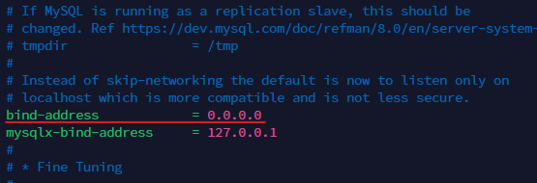
MySQL 설치(6)
마지막으로 MySQL 을 SSH 접속 뿐만 아니라, 외부 접속이 되게 끔 설정해야 합니다
7. 외부 접속 허용하기
sudo vi /etc/mysql/mysql.conf.d/mysqld.cnf
bind-address의 값을 0.0.0.0으로 수정
8. MySQL 재실행
sudo service mysql restart

Slide 18
사전 준비 – Docker Hub(1)
그전에... 도커 허브(Docker Hub)가 뭐죠?
Docker Hub is the world’s largest library and community for container images => 쉽게 말해, Git Hub와 같이 완성된 도커 이미지들이 모여있는 저장소! Push, Pull을 통해서 이미지를 저장소에 업로드하거나, 불러올 수 있습니다

Slide 19
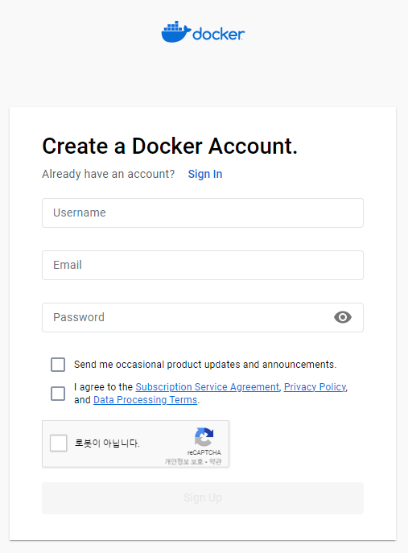
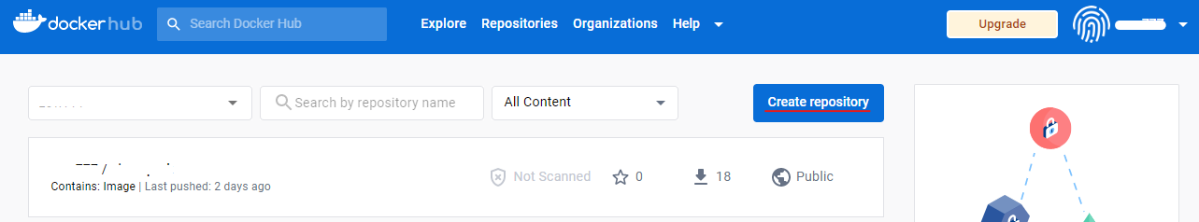
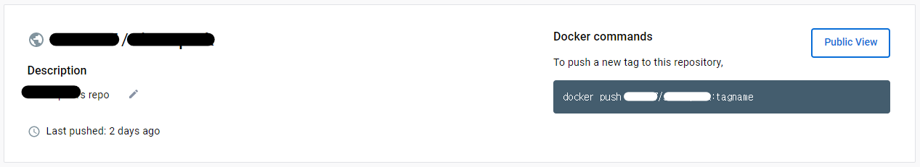
Docker Hub(2)
도커 허브에 가입하고, 레포지토리를 생성해봅시다 - 단, 이미지를 push, pull 받기 위해서 레포지토리는 공개(public)으로 생성합시다
1. Docker Hub 가입
2. 레포지토리 생성

Slide 20
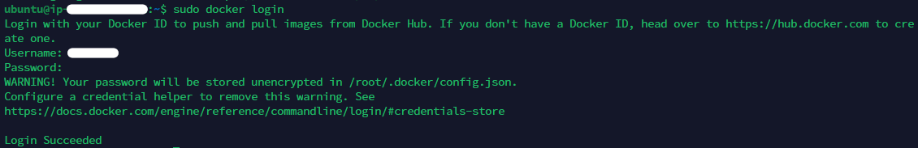
Docker Hub(3)
EC2에 Docker Login을 미리 진행합시다. 로컬 환경에서도 미리 로그인을 진행해 두시면 좋습니다
3. Docker Hub 로그인
sudo docker login
Username과 Password에 Docker Hub에 가입했던 계정과 비밀번호를 입력합니다

Slide 21
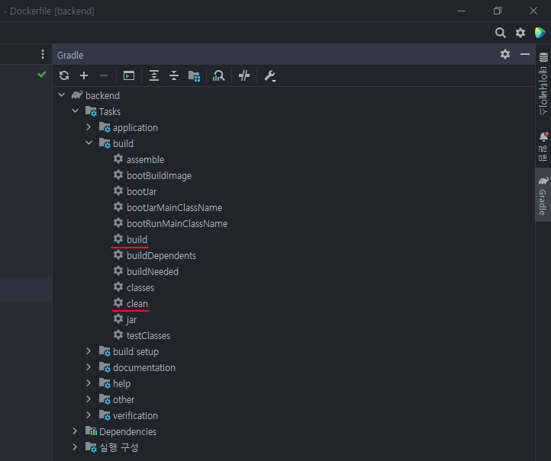
Backend 배포 준비(1)
Backend 프로젝트 배포를 위해 프로젝트 빌드를 먼저 진행합니다
>> IntelliJ 사용 시, 우측 gradle 탭에서 clean 후 build 진행
>> 터미널 상에서,
[Mac OS] ./gradlew clean build 후 ./gradlew build 진행
[Windows] ./gradlew.bat clean build 후 ./gradlew.bat build 진행
Backend 프로젝트에 무엇인가 바뀐 내용이 있다면 반드시 clean 후 재 build 해주세요!

Slide 22
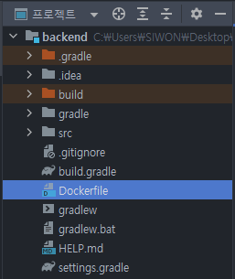
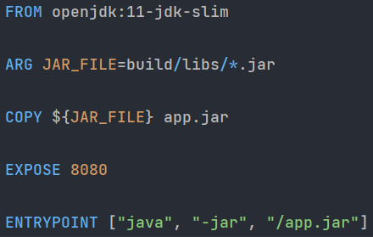
Backend 배포 준비(2)
Dockerfile을 작성하고, 이미지를 빌드해봅시다 - 로컬 환경에서 docker image를 빌드하려면 로컬 환경에도 docker가 설치되어 있어야 합니다 로컬에서 반드시 Docker Desktop을 먼저 실행시켜주세요!

Slide 23
※ 도커 파일 명령어
Dockerfile을 작성할 때 다양한 명령어를 사용해서 이미지를 빌드할 수 있습니다 간단하게 몇 가지 알아보고 갈까요? (명령어 간의 차이, 의미 등을 이해하시고 사용하시는 게 좋습니다)
FROM
이미지를 가져옴 Java기반 프로젝트를 빌드/실행하려면 당연히 필요하겠죠?
ARG
빌드 변수 설정 JAR_FILE이라는 변수명에 build/libs 안의 .jar파일을 할당
COPY
파일 복사 JAR_FILE이라는 변수명의 파일을 app.jar로 가져옴
EXPOSE
포트 번호 노출 아무 기능은 없으나, 명시적 코딩을 위해 작성함
ENTRYPOINT
프로젝트 파일 실행

Slide 24
Backend 배포 준비(3)
Docker Hub에 빌드한 이미지를 Push하려면, 이미지의 이름과 태그명을 다음과 같이 설정해야만 합니다.
[docker hub 계정명]/[repository명]:[태그명]
ex) dockerhubacc/myrepo:myimage
1. 이미지 빌드 진행 - 맨 뒤의 .은 현재 디렉토리를 의미 => 즉, 현재 디렉토리에 있는 dockerfile을 빌드하라는 의미
docker build –t [docker hub 계정명]/[repository명]:[태그명] .
ex) docker build –t dockerhubacc/myrepo:spring-deploy-test .

Slide 25
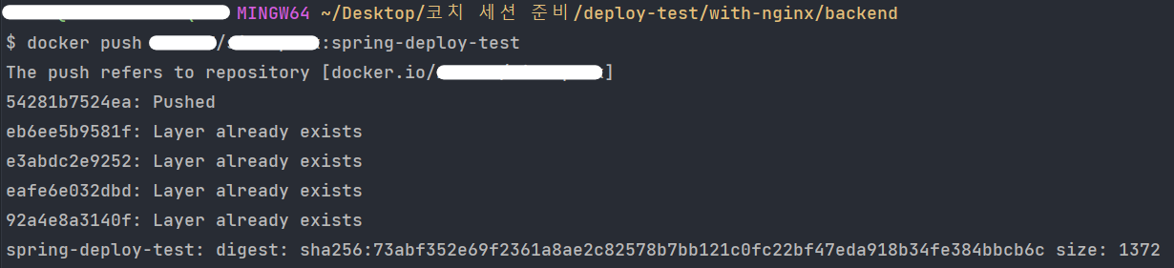
Backend 배포 준비(4)
2. Docker Hub에 image Push하기 - 방금 빌드한 이미지 명 그대로 docker push 명령어를 통해 docker hub에 push합니다
docker push [docker hub 계정명]/[repository명]:[태그명]

Slide 26
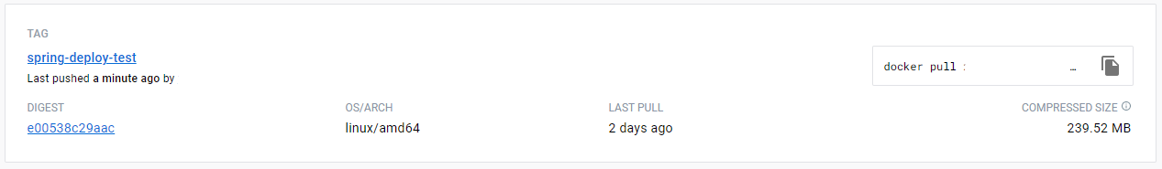
Backend 배포 준비(5)
다음과 같이 정상적으로 Docker Hub Repository에 올라가 있음을 확인할 수 있습니다

Slide 27
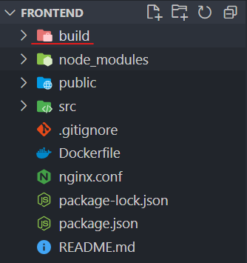
Frontend 배포 준비(1)
Frontend 프로젝트 배포를 위해 프로젝트 빌드를 진행합니다
>> npm run build 명령어를 통해 frontend 프로젝트 build 진행 ※ 단, script에 따라 build 결과 생기는 디렉토리가 build가 아니라 dist나 다른 이름의 폴더일 수도 있음을 유의

Slide 28
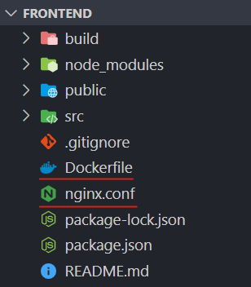
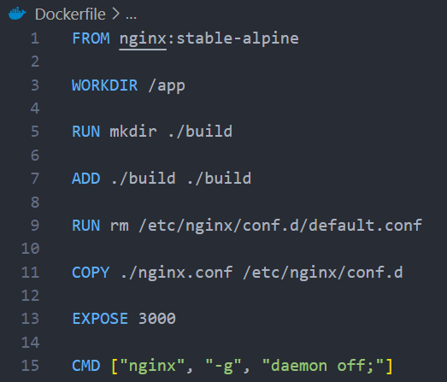
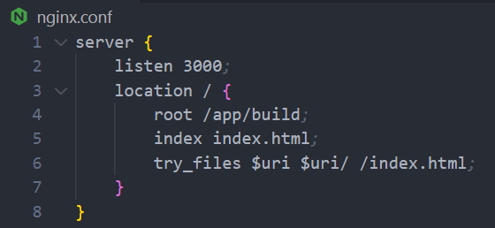
Frontend 배포 준비(2)
Frontend의 Dockerfile과 Nginx 구성 파일을 작성합니다 그 후, Backend 때와 마찬가지로 이미지를 빌드한 후에 Docker Hub로 Push합니다 ※ nginx 구성 파일은 default 설정 파일로 쓸 예정이며, EC2에 nginx 설치 후 해당 파일에 작성하셔도 됩니다

Slide 29

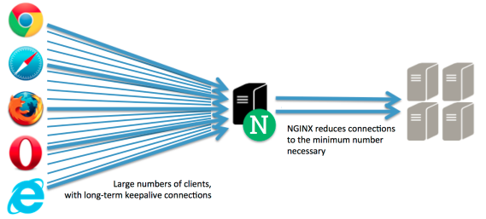
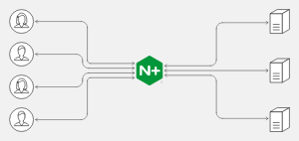
Nginx란 무엇인가?
Nginx는 러시아 개발자가 개발한 동시접속 처리에 특화된 웹 서버 프로그램으로 가벼우면서도 높은 성능을 제공한다
Nginx의 역할
정적 파일을 처리하는 HTTP 서버로서의 역할
어플리케이션 서버에 요청을 보내는 리버스 프록시 역할
로드 밸런서 역할

Slide 30
Nginx & SSL 설정(1)
다음으로 EC2에 Nginx를 설치한 뒤, Let’s Encrypt 방식으로 SSL을 적용합니다
1. Nginx 설치
sudo apt-get install nginx
2. 설치 확인
sudo nginx -v
3. Nginx 중지
sudo systemctl stop nginx

Slide 31
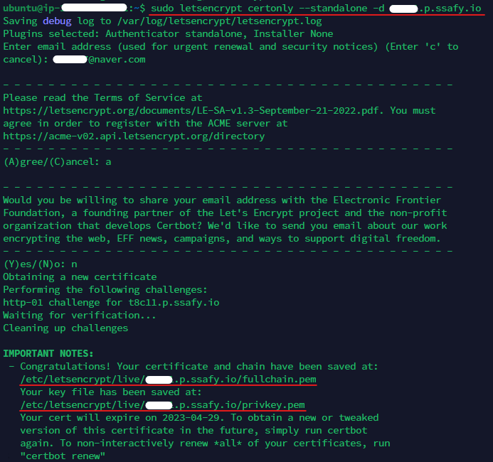
Nginx & SSL 설정(2)
Let’s Encrypt 설치 및 SSL 인증서 발급하기
4. Let’s Encrypt 설치
sudo apt-get install letsencrypt
5. 인증서 적용 및 .pem 키 발급
sudo letsencrypt certonly --standalone -d [도메인]
해당 명령어 입력 후, 이메일 입력(선택사항), 서비스 이용 동의(필수)
정보 수집(선택사항)을 하고나면 Congratulation!이라는 메시지와 함께 .pem키 발급이 완료된 것을 확인할 수 있습니다

Slide 32
Nginx & SSL 설정(3)
Let’s Encrypt 설치 및 SSL 인증서 발급하기
6. 발급 경로 확인
cd /etc/letsencrypt/live/[도메인]
다음과 같이 키가 있음을 확인하면 된다 이 때, 그냥 접속하면 Permission Denied가 나오므로 sudo su를 통해 root 계정으로 접속하여 해당 디렉토리에 들어가서 키가 발급되어 있음을 확인할 수 있다

Slide 33
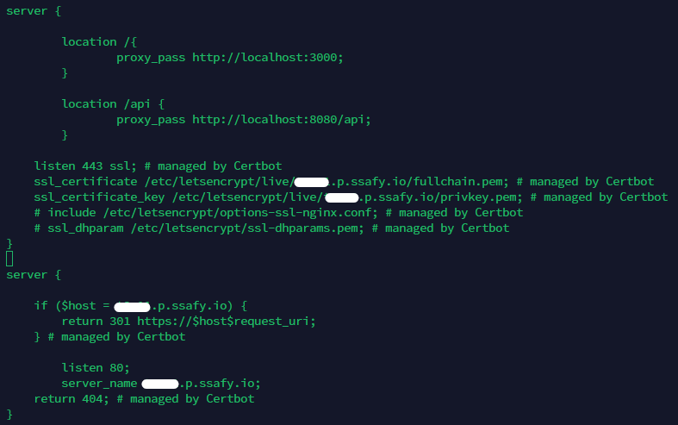
Nginx & SSL 설정(4)
Nginx 설정 파일을 작성 /etc/nginx/sites-available로 이동한 후, 적절한 이름의 파일을 생성하고 다음과 같은 내용으로 설정 파일을 작성합니다
7. conf 파일 생성
sudo vim [파일명].conf
i를 눌러 insert mode에 진입한 후, 내용을 입력한다 esc를 누른 다음 :wq를 입력하여 저장하고 빠져나온다
Notes:
server {
# 프론트 연결(포트 번호는 본인의 프론트 포트번호를 입력)
location /{
proxy_pass http://localhost:3000;
}
# 백엔드 연결(포트 번호는 본인의 백엔드 포트번호를 입력)
location /api {
proxy_pass http://localhost:8080/api;
}
listen 443 ssl; # managed by Certbot
# 도메인 이름을 써줘야함
ssl_certificate /etc/letsencrypt/live/[도메인]/fullchain.pem; # managed by Certbot
# 도메인 이름을 써줘야함
ssl_certificate_key /etc/letsencrypt/live/[도메인]/privkey.pem; # managed by Certbot
# include /etc/letsencrypt/options-ssl-nginx.conf; # managed by Certbot
# ssl_dhparam /etc/letsencrypt/ssl-dhparams.pem; # managed by Certbot
}
server {
# 도메인 이름을 입력
if ($host = [도메인]) {
return 301 https://$host$request_uri;
} # managed by Certbot
listen 80;
server_name [도메인];
return 404; # managed by Certbot
}

Slide 34
Nginx & SSL 설정(5)
8. 파일 연동 및 테스트
sudo ln -s /etc/nginx/sites-available/[파일명].conf /etc/nginx/sites-enabled/[파일명].conf
sudo nginx -t
테스트 결과 다음과 같이 ok가 나오면 됨
9. Nginx 재시작
10. Nginx 상태 확인
sudo systemctl restart nginx
sudo systemctl status nginx

Slide 35
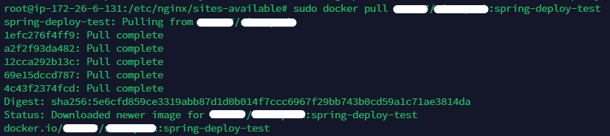

이미지 pull 및 컨테이너 실행(1)
Docker Hub에 Push했던 이미지를 pull 받고 컨테이너를 실행해봅시다
1. 이미지 pull 받기
sudo docker pull [docker hub 계정명]/[repository명]:[태그명]
2. Pull 받은 이미지 확인

Slide 36

이미지 pull 및 컨테이너 실행(2)
3. 컨테이너 실행
sudo docker run --rm –d –p [포트번호]:[포트번호] --name [원하는 이름] [이미지ID]
sudo docker run --rm –d –p 3000:3000 --name react-deploy 8a45fd7dd8ff sudo docker run --rm –d –p 8080:8080 --name spring-deploy 9f470d1303ee

Slide 37
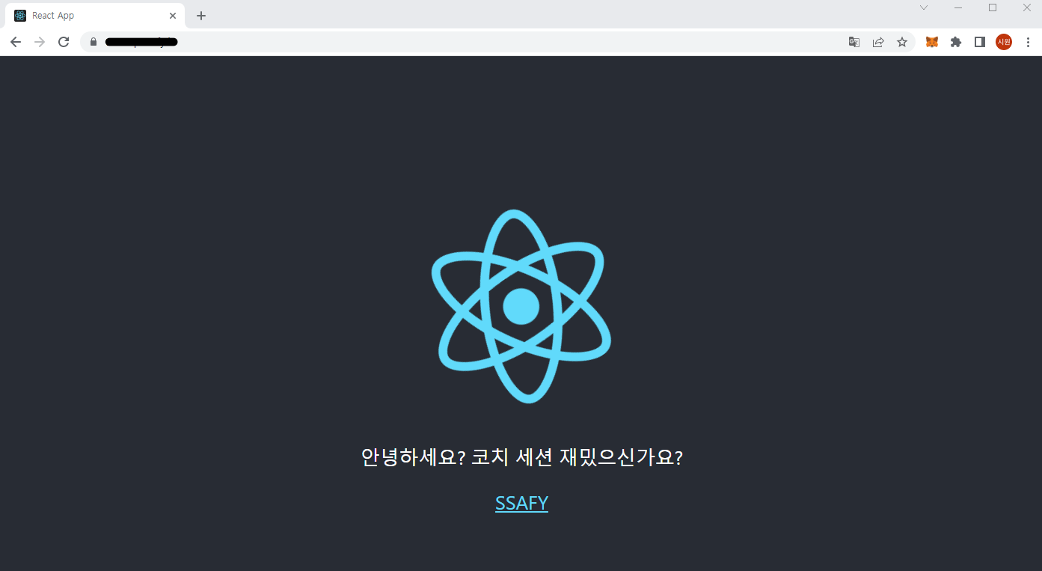
짜잔
배포한 도메인 주소로 들어가 봅시다

Slide 38
수동 배포 실습하기
2023.02.02 대전 실습코치 박시원

